Slide 1
BÀI 9
TRÁCH NHIỆM CỦA HỌC SINH VỚI
NHIỆM VỤ BẢO VỆ AN NINH TỔ QUỐC

Slide 2
NỘI DUNG
I. NHỮNG VẤN ĐỀ CHUNG VỀ AN NINH QUỐC GIA
II. HỌC SINH VỚI NHIỆM VỤ BẢO VỆ AN NINH QUỐC GIA

Slide 3
I. NHỮNG VẤN ĐỀ CHUNG VỀ AN NINH QUỐC GIA

Slide 4
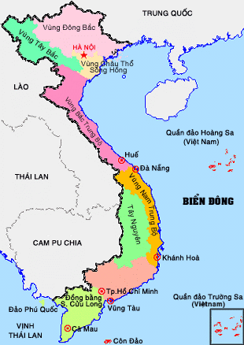
1. An ninh quốc gia và bảo vệ an ninh quốc gia
a. An ninh quốc gia:
Là phòng ngừa, phát hiện, ngăn chặn đấu tranh làm thất bại các hoạt động xâm phạm an ninh quốc gia.
Diện tích: 331.211,6 Km²
Dân số: Khoảng 87 triệu; Dân tộc: 54; Tôn giáo lớn: 6
(Phật giáo, Công giáo, Tin lành, Hồi giáo, Hòa Hảo, Cao Đài)

Slide 5
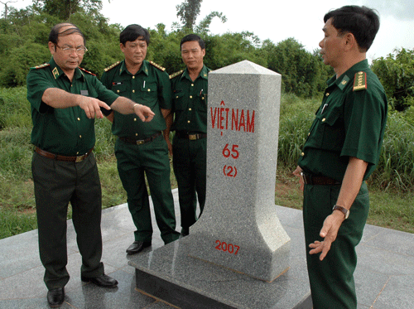
b. Bảo vệ an ninh quốc gia:
- Phòng ngừa, phát hiện, ngăn chặn, đấu tranh làm thất bại các hoạt động xâm phạm an ninh quốc gia
- Mục tiêu về an ninh quốc gia là: những đối tượng, địa điểm, công trình, cơ sở
- Bảo vệ an ninh quốc gia là nghĩa vụ, trách nhiệm của mọi công dân
Bộ đội Biên phòng là lực lượng nòng cốt trong bảo vệ an ninh biên giới

Slide 6
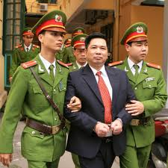
2. Nhiệm vụ bảo vệ an ninh quốc gia
- Bảo vệ chế độ, Nhà nước, bảo vệ độc lập, chủ quyền, thống nhất, toàn vẹn lãnh thổ
- Bảo vệ an ninh kinh tế, quốc phòng, đối ngoại và các lợi ích khác
- Bảo vệ an ninh về tư tưởng và văn hóa, khối đại đoàn kết dân tộc
Công an bắt Cù Huy Hà Vũ phạm tội chống phá Nhà nước

Slide 7
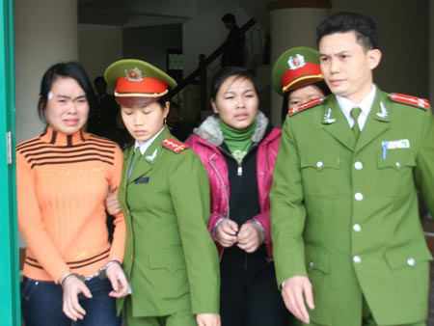
2. Nhiệm vụ bảo vệ an ninh quốc gia
- Bảo vệ bí mật Nhà nước
- Phòng ngừa, phát hiện, ngăn chặn, đấu tranh làm thất bại và loại trừ các hoạt động xâm phạm
Công an bắt tội phạm buôn bán phụ nữ, trẻ em qua biên giới

Slide 8
3. Nội dung bảo vệ an ninh quốc gia
a. Bảo vệ an ninh chính trị nội bộ
Là nội dung trọng yếu hàng đầu, thường xuyên, cấp bách hiện nay
Bảo vệ chế độ, Nhà nước, Đảng
Giữ gìn sự trong sạch của tổ chức đảng, Nhà nước
- Phòng ngừa, phát hiện, ngăn chặn, đấu tranh làm thất bại mọi âm mưu và hành động chống phá
- Bảo vệ các cơ quan và những người Việt Nam đang làm việc, học tập ở nước ngoài

Slide 9
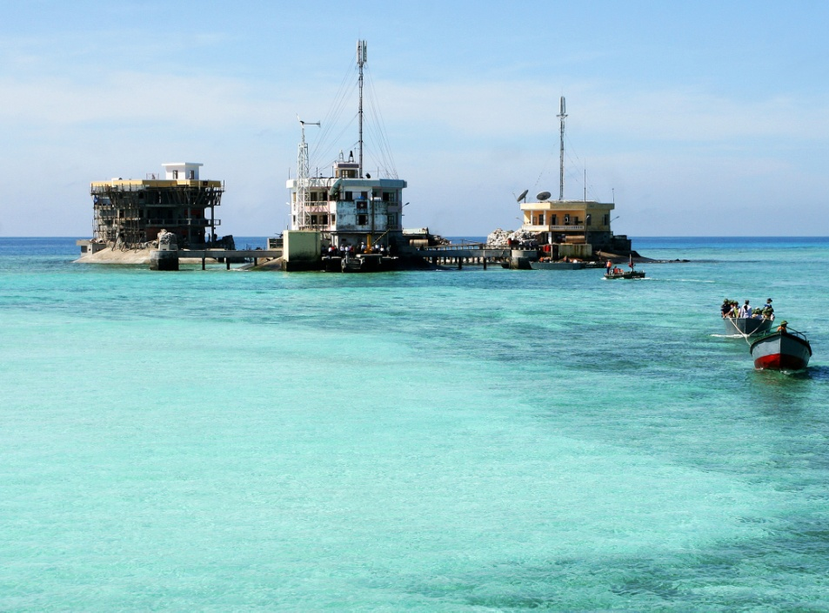
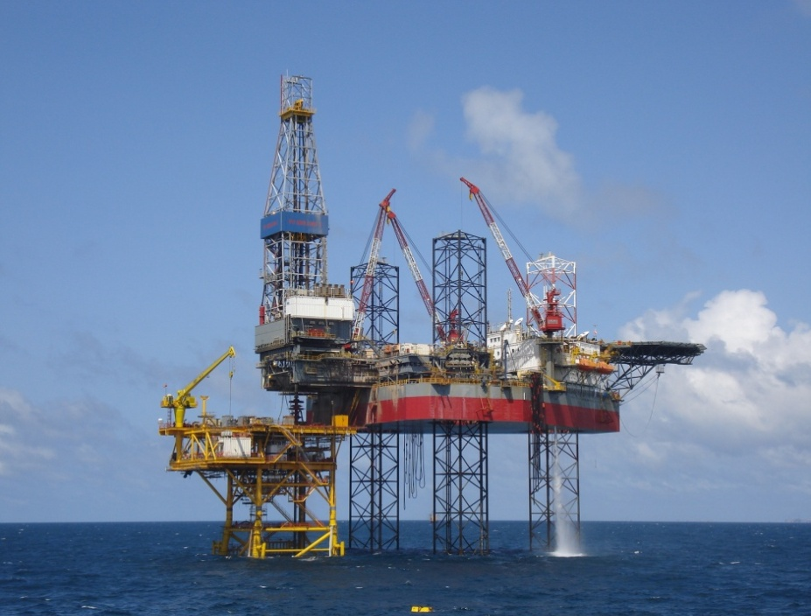
b. Bảo vệ an ninh kinh tế
- Bảo vệ sự ổn định, phát triển của nền kinh tế thị trường
- Bảo vệ đội ngũ cán bộ quản lý kinh tế, các nhà khoa học, nhà kinh doanh

Slide 10
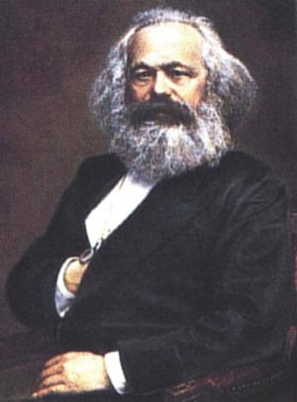
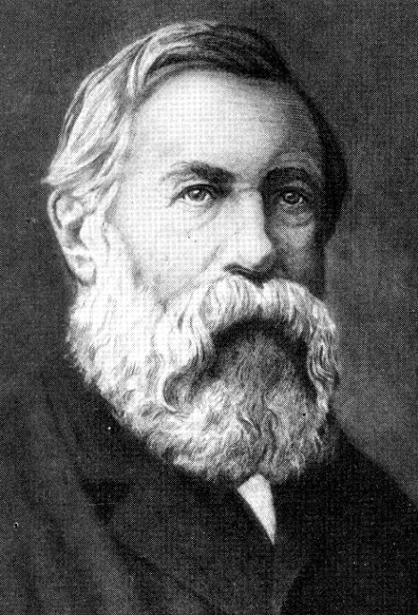
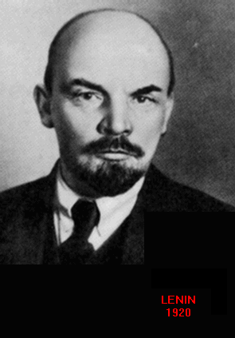
c. Bảo vệ an ninh văn hoá, tư tưởng
- Bảo vệ sự ổn định và phát triển bền vững của văn hoá, tư tưởng
- Bảo vệ sự đúng đắn, vai trò chủ đạo của chủ nghĩa Mác – Lênin, tư tưởng Hồ Chí Minh

Slide 11
Bảo vệ những giá trị đạo đức truyền thống, bản sắc văn hoá dân tộc
- Bảo vệ đội ngũ văn nghệ sĩ, người làm công tác văn hoá, văn nghệ

Slide 12
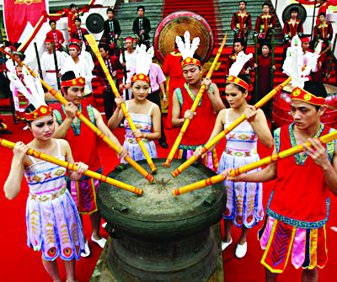
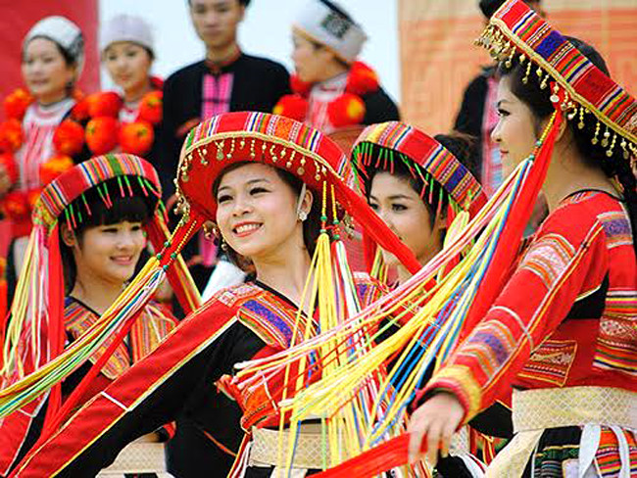
d. Bảo vệ an ninh dân tộc
- Bảo vệ quyền bình đẳng giữa các dân tộc
Ngăn ngừa, phát hiện, đấu tranh với các hoạt động lợi dụng vấn đề dân tộc

Slide 13
e. Bảo vệ an ninh tôn giáo
- Đảm bảo chính sách tự do tín ngưỡng
- Đấu tranh với các đối tượng, các thế lực Lợi dụng vấn đề tôn giáo
- Thực hiện đoàn kết, bình đẳng, giúp đỡ nhau cùng phát triển

Slide 14
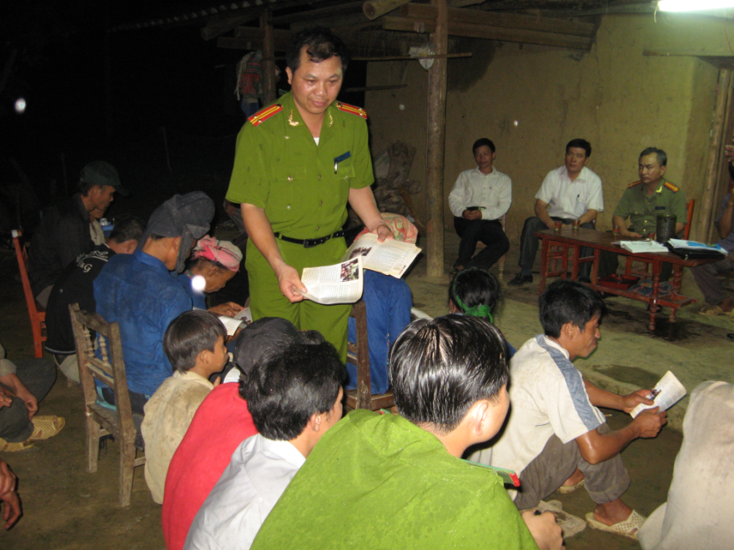
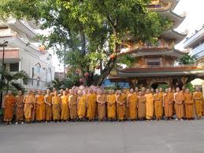
Bảo vệ an ninh dân tộc, tôn giáo và văn hóa là nội dung quan trong trong bảo vệ an ninh quốc gia

Slide 15
g. Bảo vệ an ninh biên giới
- Bảo vệ an ninh trật tự ở khu vực biên giới quốc gia, cả ở đất liền và ở trên biển
- Chống các hành vi xâm phạm chủ quyền biên giới
h. Bảo vệ an ninh thông tin
- Bảo đảm an toàn, nhanh chóng, chính xác và bí mật
- Chống lộ, lọt những thông tin bí mật của Nhà nước
- Ngăn chặn các hoạt động khai thác, dò tìm để đánh cắp thông tin trên mạng

Slide 16
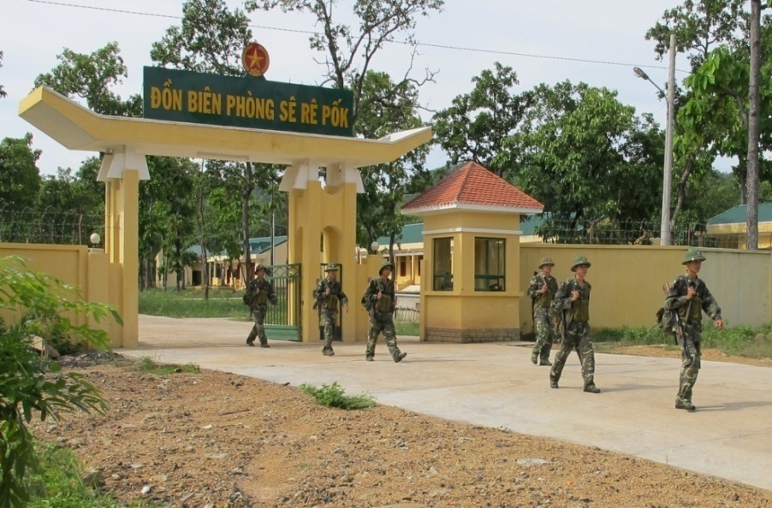
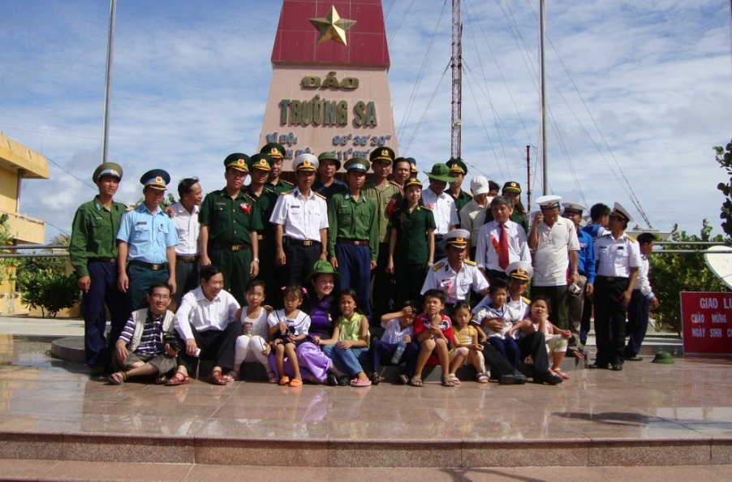
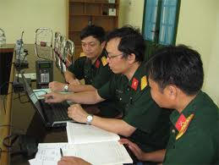
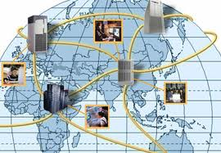
Chuẩn bị tuần tra biên giới
Bảo vệ Trường Sa là trách nhiệm của toàn thể dân tộc Việt Nam
Nhiệm vụ của thông tin Quân đội là bảo vệ an ninh mạng

Slide 17
II. HỌC SINH VỚI NHIỆM VỤ BẢO VỆ AN NINH TỔ QUỐC

Slide 18
1. Nâng cao nhận thức, trách nhiệm
Nhận thức được tính chất, nhiệm vụ, nội dung bảo vệ an ninh quốc gia. Từ đó, xác định trách nhiệm là một lực lượng tuyên truyền tích cực cho nhiệm vụ này
Tích cực học tập nâng cao kiến thức về Hiến pháp, pháp luật, hiểu được những nội dung cơ bản về bảo vệ an ninh quốc gia
- Luôn nâng cao cảnh giác, chủ động phòng ngừa, tích cực tham gia phong trào toàn dân bảo vệ an ninh Tổ quốc

Slide 19
2. Thực hiện tốt những nội dung bảo vệ an ninh quốc gia
- Luôn tu dưỡng, rèn luyện phẩm chất đạo đức, lối sống
- Thực hiện tốt phương châm 3 không
- Không tự phát lập hội, câu lạc bộ, bản tin, tạp chí trái quy định của pháp luật
- Đoàn kết, tương trợ giúp đỡ lẫn nhau
- Tích cực tham gia tuyên truyền, hướng dẫn, cùng mọi người thực hiện nhiệm vụ, nội dung bảo vệ an ninh quốc gia

Slide 20
3. Nêu cao cảnh giác, chủ động, tích cực tham gia đấu tranh phòng, chống tội phạm góp phần bảo vệ an ninh Tổ quốc
- Luôn nêu cao cảnh giác, phát hiện và báo cáo kịp thời, đầy đủ, chính xác những thông tin sai trái
- Chủ động đề phòng, không để bị kẻ xấu kích động, lôi kéo. Tích cực, tự giác tham gia giải quyết các nhiệm vụ theo yêu cầu

Slide 21
Động viên giúp đỡ những người đã lầm lỡ, sa ngã để giúp họ mau chóng tiến bộ. Kiên quyết không được bao che khuyết điểm
- Phát huy tốt vai trò của các tổ chức, đoàn thể trong nhà trường. Tổ chức học sinh tham gia trong công tác phòng chống tội phạm tệ nạn xã hội

Slide 22
Chúc các em mạnh khỏe, học tốt!

